Slide 1
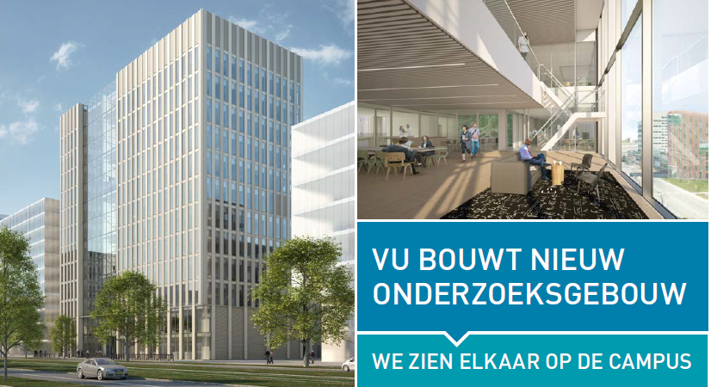

Vu Onderzoeksgebouw
Bijlage 8

Slide 2
Inhoud
Introductie
VU Onderzoeksgebouw
Omgeving en locatie
Omschrijving van het ontwerp
Doorsnede gebouw met gebruikers
Impressies
Projectgegevens

Slide 3
1. Introductie
De VU gaat op de Campus in Amsterdam nieuwbouw realiseren als onderdeel van een upgrade van de Campus. Met de transformatie van de huidige Campus tot een aantrekkelijke stadscampus wil de VU haar groei en ambitie vorm geven. De bestaande gebouwen zijn niet alleen sterk verouderd, ook past de VU met haar circa 5.500 medewerkers en 32.000 studenten niet meer in de beschikbare gebouwen.
Dit informatieboekje behandelt de nieuwbouw van het Onderzoeksgebouw op de plot van de (voormalige) School Werk Tuinen van de VU campus in Amsterdam-Zuid (Zuidas Kenniskwartier).
De nadruk van het gebruik van het gebouw zal komen te liggen op onderzoek. In het gebouw komen lab ruimtes van diverse afmetingen, kantoren en onderzoeksruimten. De realisatie wordt als complex aangeduid voortkomend uit de integraliteit van het ontwerp en de verschillende ontwerpdisciplines: architectuur, installatietechniek en constructie. In totaal beslaat het gebouw circa 27.500 m² BVO (verdeeld over 1 kelderlaag en 13 bouwlagen bovengronds).
De beschikbare bouwplaats is zeer krap en omgeven door zeer gevoelige belendingen. Dit zijn met name een drukke verkeersas (De Boelelaan) en de omliggende bebouwing.
Het Onderzoeksgebouw is een duurzaam gebouw; het ontwerp van het gebouw heeft het duurzaamheidscertificaat BREEAM (Excellent) nieuwbouw ontvangen.

Slide 4
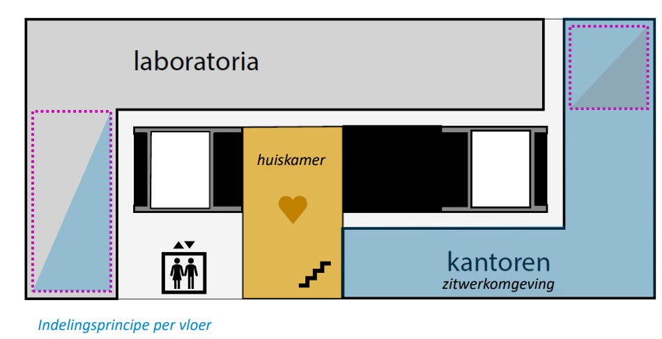
2. Onderzoeksgebouw VU SWT
Hoog- en laagbouw (trillingsarm)
Circa 27.500 m2 BVO en 400 FTE (bèta)
Besloten karakter (uitgezonderd publieke functies)
Gebruikers o.a.: Neurowetenschappen, Aardwetenschappen, Natuurkunde, UPC, Werkplaats
Functies en voorzieningen:
  Onderzoek: generieke labs en specifieke faciliteiten
  Kantoorruimte (hybride werkconcept), incl. ‘huiskamer’ & overlegruimte
  Publieke ruimte: begane grond, horeca, vergadercentrum, seminarruimte
  Voorzieningen: logistiek, opslag, kolf/rust, fietsenstalling, etc.
Publieke voorzieningen: laag in gebouw (0 t/m 2)
Trappen, liften en voorzieningen: veelal in voorhuis
Lab-/ onderzoeksomgeving: besloten gebied

Slide 5
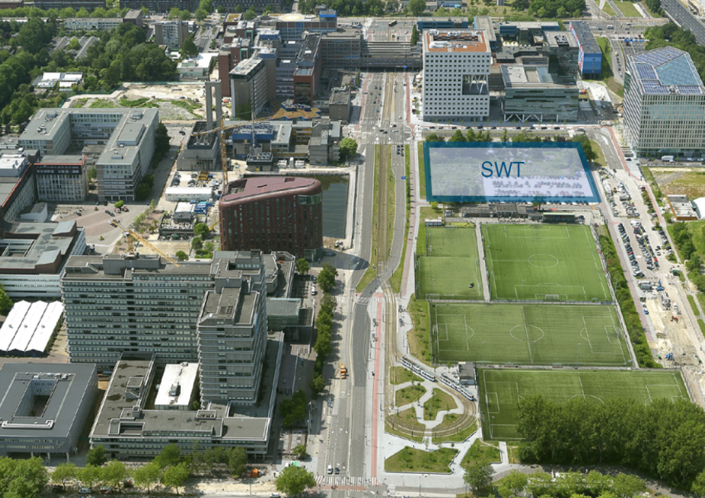
3. Omgeving en Locatie
Het nieuwe universiteitsgebouw komt te staan op de locatie van de voormalige schoolwerktuinen tussen de De Boelelaan en de Mahlerlaan in Amsterdam.
De ontwikkeling van een derde nieuw gebouw ten behoeve van de herhuisvesting van het bèta-medisch domein is het Onderzoeksgebouw op de locatie schoolwerktuinen (SWT). Dit is een nieuwe verdere stap in de vormgeving aan een moderne stadscampus. Hiermee wordt ingespeeld op de ruimtebehoefte vanuit het primaire proces; onderwijs en onderzoek. Tegelijkertijd ontstaat zo ruimte voor de gefaseerde sloop van het functioneel en technische verouderde Wis- en Natuurkundegebouw aan de zuidzijde van de VU Campus.
Het nieuwe Onderzoeksgebouw wordt de eerste ontwikkeling van zowel de locatie schoolwerktuinen als middenstrook Zuidas. Het gebouw geeft zo een belangrijke impuls aan de ontwikkeling van dit nog onontgonnen deel van de Zuidas.

Slide 6
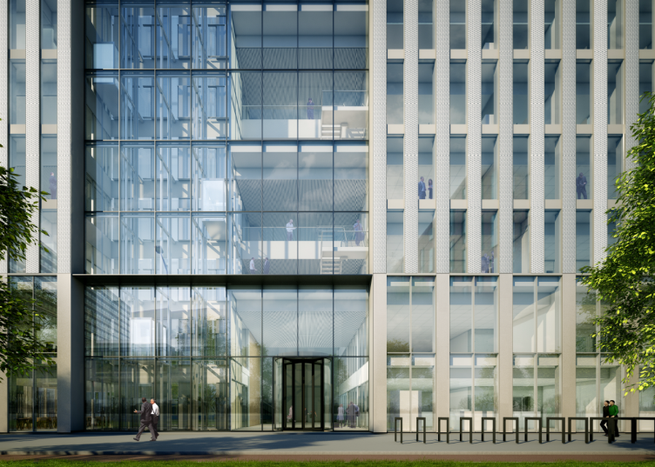
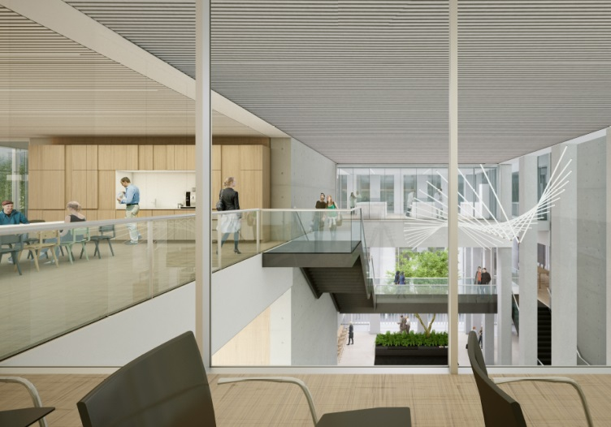
4. Omschrijving van het ontwerp
Gebouwontwerp
Het nieuwe Onderzoeksgebouw op plot SWT is een overzichtelijk en comfortabel gebouw, van 13 lagen boven maaiveld en een ondergrondse kelderlaag.
Het gebouw staat duidelijk op de grond en gaat rondom een relatie aan met de openbare ruimte. De hoofdentree van het gebouw aan de De Boelelaan ligt niet gelijk op de prominente hoek, maar centraal in het gebouw.
In het gebouw werken diverse gebruikers in de laboratoria. Om een maximale flexibiliteit en gebruiksmogelijkheid nu en in de toekomst te waarborgen, wordt er gewerkt met een standaardisatie.
Verder zijn er standaard serviceruimten (apparatenkamers, spoelkeuken etc.) voorzien in de labzones op alle verdiepingen.
In de kelder komen de betonnen massablokken voor de opstellingen van de trillingsgevoelige laserapparatuur.

Slide 7
4. Omschrijving van het ontwerp
Stramienmaat
In het gebouw worden voornamelijk labaratoriavoorzieningen ondergebracht inclusief alle bijbehorende nevenfuncties. Het gebouw is uitgelegd op een stramienmaat van 7,20 x 7,20m.
Alle zones in het gebouw zijn gebaseerd op een stramienbreedte van een veelvoud van 3,60m.
Verdiepingen
Alle standaard verdiepingen (met uitzondering van de begane grond en de techniekverdiepingen) worden ingericht als onderzoekslagen met bijbehorende kantoorruimtes en verdere specifieke nevenruimtes. De laagbouw bestaat uit 6 bouwlagen, waarvan de bovenste laag een technieklaag. De hoogbouw bestaat uit 13 lagen. De 5de en de 6de laag zijn deels techniek en de 12de laag is volledig techniek. In de hoogbouw bevinden zich aan de westzijde 4 liften en aan de oostzijde 1 (goederen)lift. De laagbouw bestaat uit 6 verdiepingen. Hier bevinden zich 2 (goederen-)liften, waarvan één uitsluitend verdieping 3 t/m 5 bedient.
Techniekverdiepingen
Ten behoeve van de werktuigkundige en overige technische installaties voor het gebouw zijn op de 6e en de 12e verdieping techniekruimten gesitueerd.

Slide 8
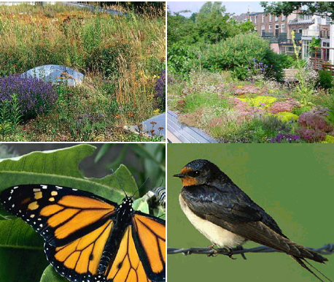
4. Omschrijving van het ontwerp
Duurzaamheid
De VU geeft als maatschappelijk betrokken organisatie invulling aan de duurzame ontwikkelingen en het evenwicht tussen ecologische, economische en sociale belangen, gericht op het behouden en verspreiden van kennis voor een betere toekomst.
Met de bouw van het Onderzoeksgebouw zorgt de VU voor een duurzame, prettige leer- en werkomgeving voor studenten, medewerkers en bezoekers.
Het ontwerp van het gebouw heeft het duurzaamheidscertificaat BREEAM (Excellent) nieuwbouw ontvangen.
Voorbeelden van duurzame maatregelen in het Onderzoeksgebouw zijn:
De aansluiting op de WKO;
PV panelen op dak hoogbouw;
Groen dak op dak laagbouw;
Een flexibel indeelbaar gebouw dat toekomstige aanpassingen goed mogelijk maakt;
Multifunctioneel gebruik van grote ruimten, zodat deze niet onnodig leeg staan;
Energiezuinige apparatuur en liften;
Waterbesparend sanitair.

Slide 9
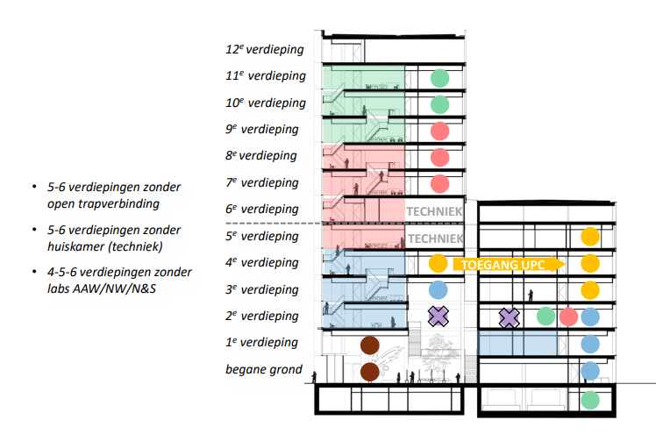
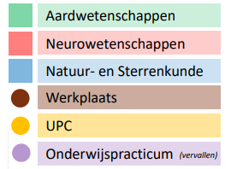
5. Doorsnede gebouw met gebruikers

Slide 10
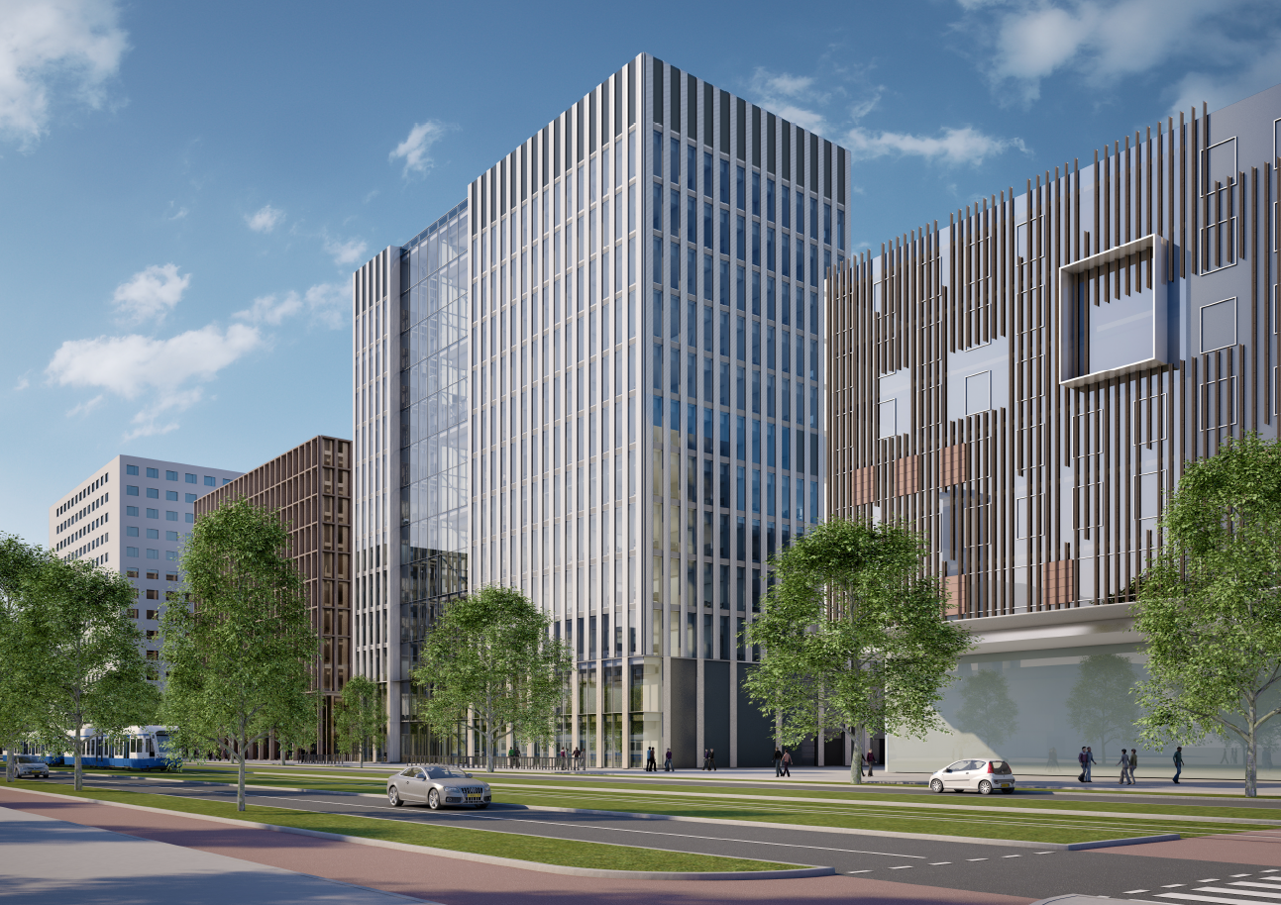
6. Impressie van het gebouw Aanzicht De Boelelaan

Slide 11
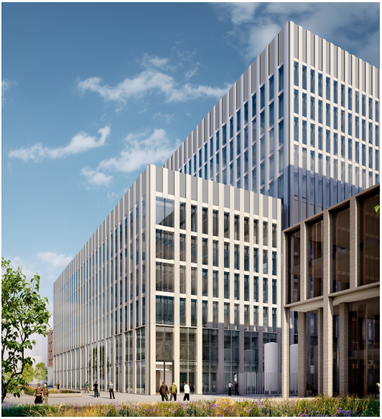
6. Impressie van het gebouw – Aanzicht achterzijde

Slide 12
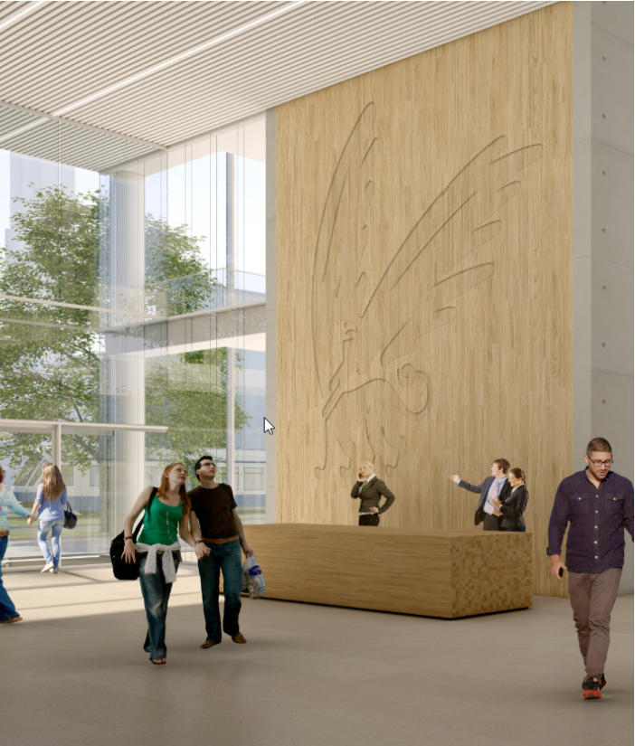
6. Impressie van het gebouw – Entree De Boelelaan

Slide 13
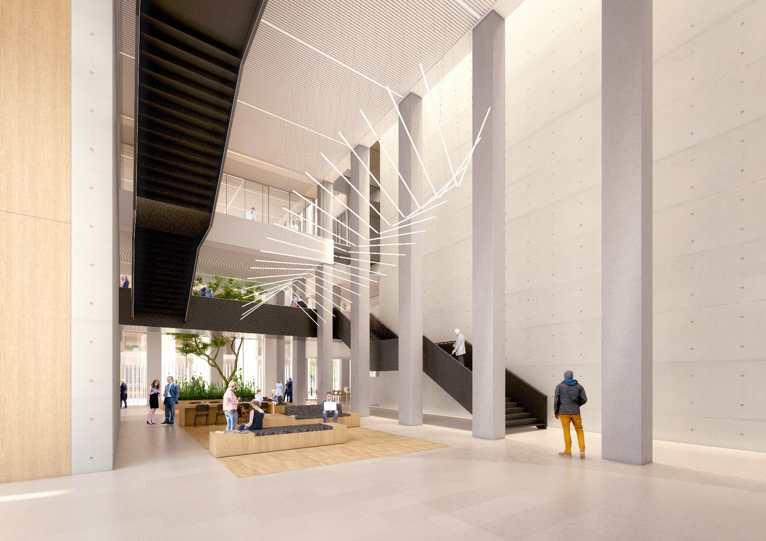
6. Impressie van het gebouw - Atrium

Slide 14
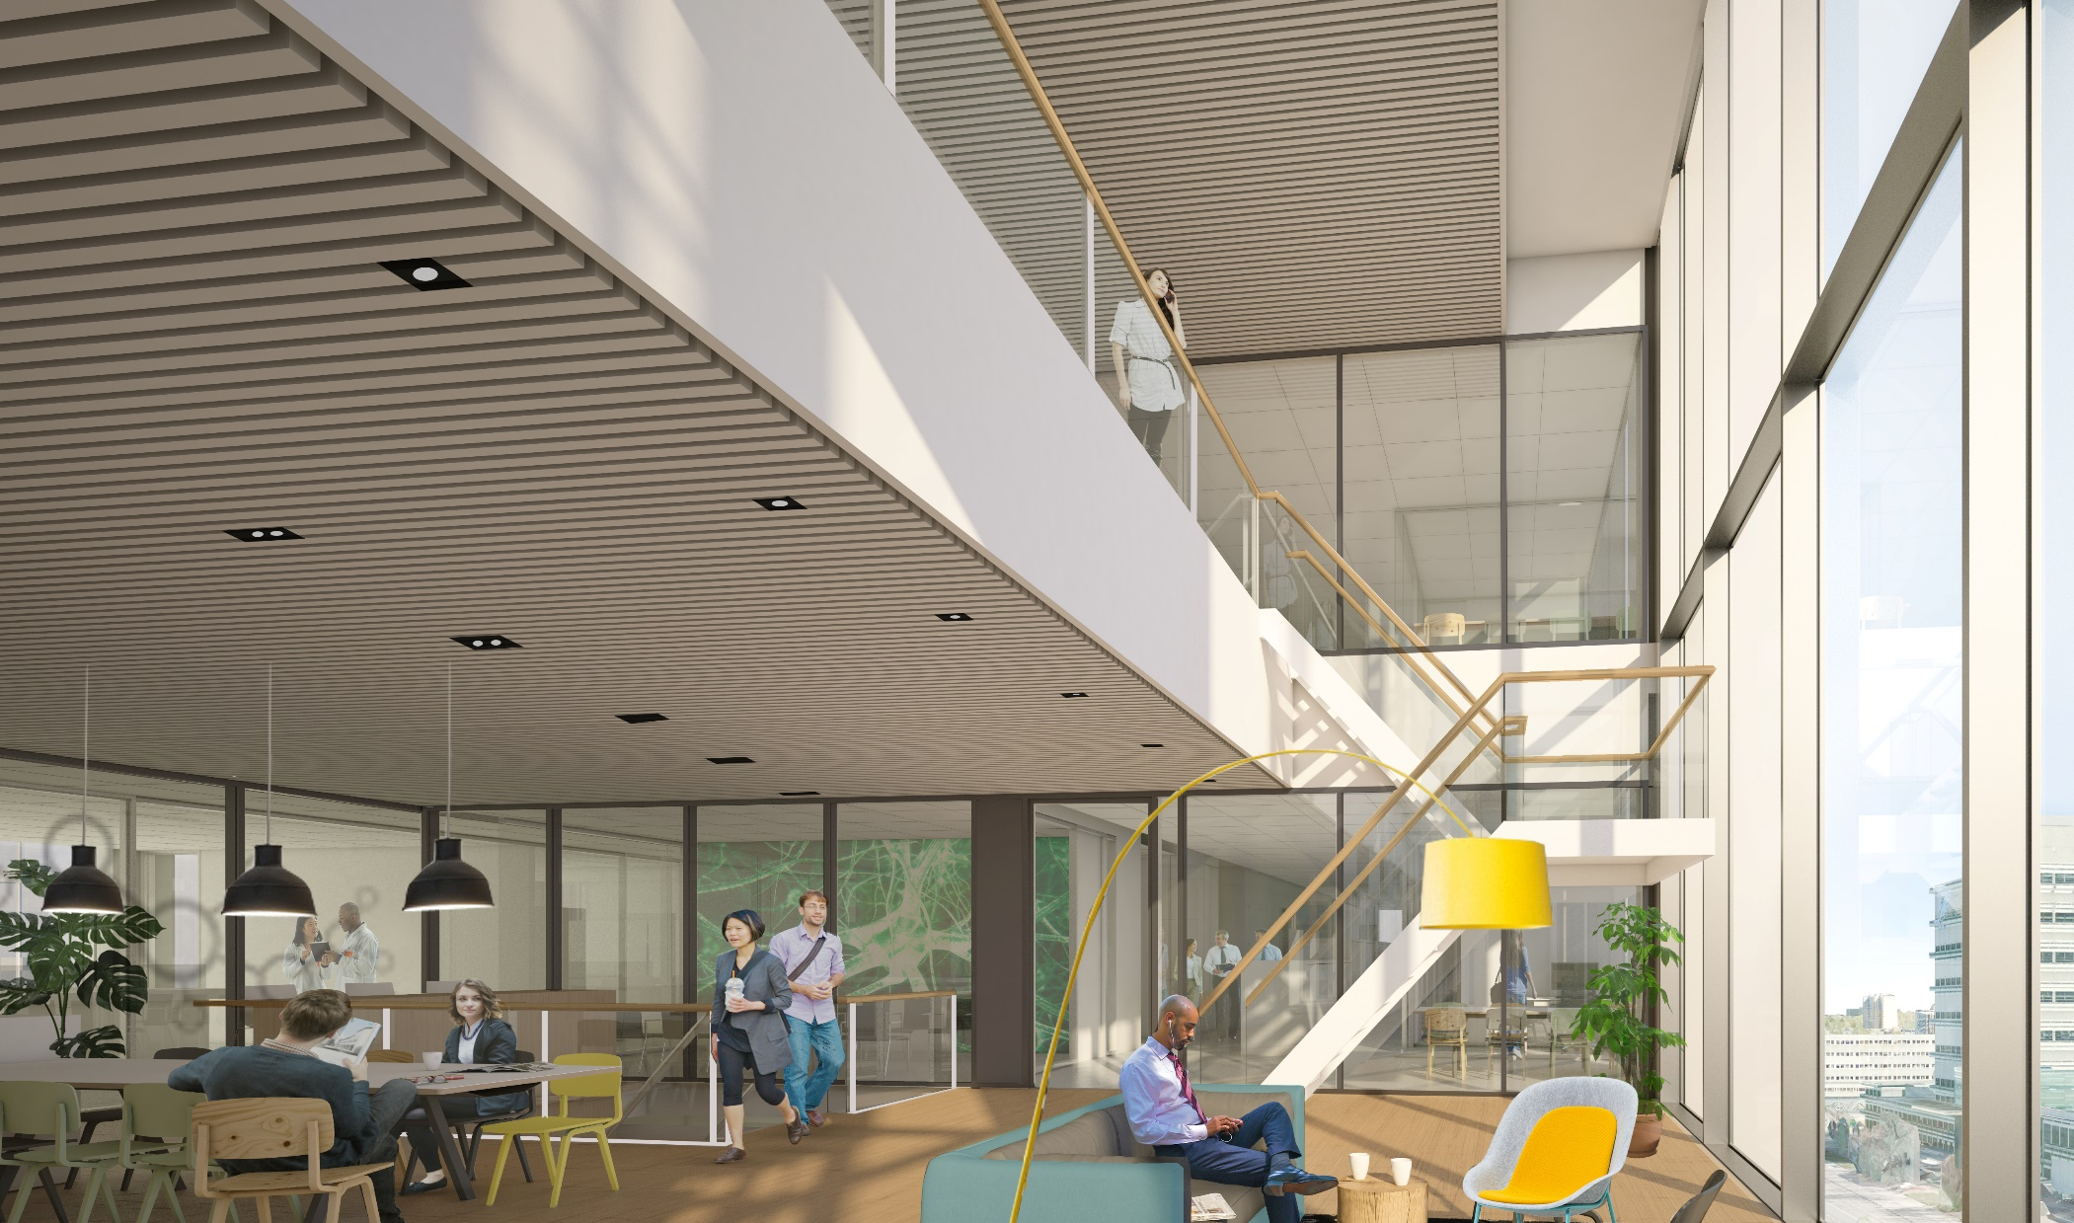
6. Impressie – huiskamer kantooromgeving

Slide 15
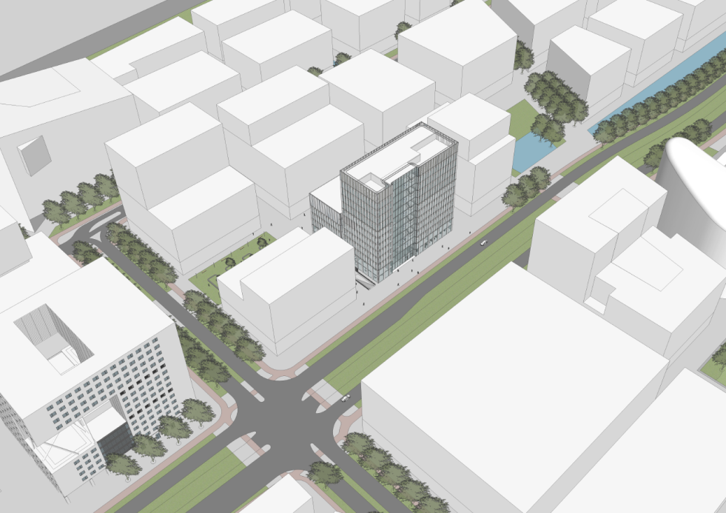
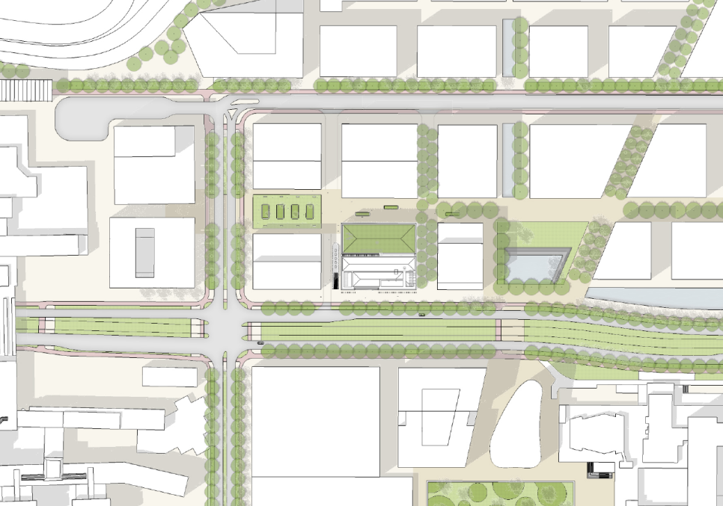
7.Projectgegevens
Architect
cepezed
Constructeur
Pieters Bouw Techniek
Installatieadviseur
DWA
Bouwfysica adviseur
DGMR
Bouwdirectie
BBN adviseurs
Casco aannemer
Bouwcombinatie JP van Eesteren – CroonWolter&Dros vof
Labs inrichting
Potteau
Nieuwe Onderzoeksgebouw
ACTA
Lab O|2

Slide 16
Colofon
Dit informatie boekje is met zorg samengesteld ter informatie aan mogelijke geïnteresseerden voor
de Nieuwbouw Onderzoeksgebouw VU.
Aan de inhoud kunnen geen rechten worden ontleend.
Vrije Universiteit Amsterdam
Facilitaire Campus Organisatie
Februari 2023

